Slide 1
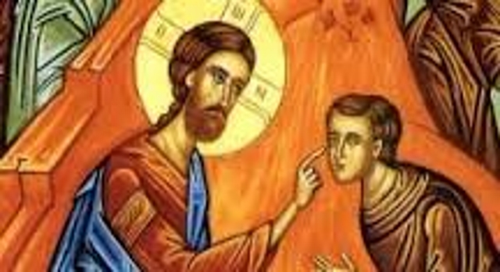
4ème Dimanche de Carême
Dimanche
de Laetare * :
célébrer la joie d’être
sauvé par le Christ !
« L’homme qu’on appelle Jésus a fait de la boue, il me l’a appliquée sur les yeux et il m’a dit : “Va à Siloé et lave-toi.” J’y suis donc allé et je me suis lavé ; alors, j’ai vu. » Jean 9, 11
* Laetare : réjouis-Toi

Slide 2
Voici le temps de Dieu, ce moment consacré. Allons à sa rencontre, entrons en sa présence
Quarante jours durant, d’un pas vif et joyeux, marchons sur ses chemins, dans l’unité.
Rends-nous la joie d’être sauvés
et nos lèvres publieront ta louange
Raffermis nos pas, viens nous recréer,
mets en nous, Seigneur, un cœur nouveau.

Slide 3
Comme à l’aveugle-né,
que tu touches et recrées.
Tu ouvriras nos yeux,
pour mieux te reconnaître
Nous pourrons témoigner et sans peur
affirmer que tu es la lumière en notre nuit.
Rends-nous la joie d’être sauvés
et nos lèvres publieront ta louange
Raffermis nos pas, viens nous recréer,
mets en nous, Seigneur, un cœur nouveau.

Slide 5
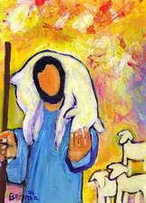
Psaume
Le seigneur est mon berger
rien ne saurait me manquer

Slide 7
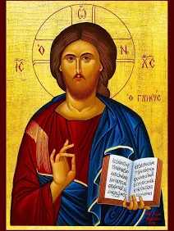
Acclamation de l’Evangile
Gloire et louange à Toi
Seigneur Jésus

Slide 9
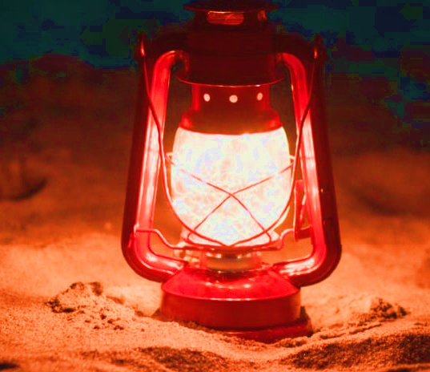
Prière universelle
Toi qui es lumière,
toi qui es l’amour,
mets en nos ténèbres
ton Esprit d’amour

Slide 11
Tout mon être cherche,
D´où viendra le secours,
Mon secours est en Dieu,
Qui a créé les cieux.
De toute détresse,
Il vient me libérer,
Lui le Dieu fidèle
De toute éternité.

Slide 12
C´est par ta grâce,
Que je peux m´approcher de toi,
C´est par ta grâce,
Que je suis racheté.
Tu fais de moi,
Une nouvelle création,
De la mort, tu m´as sauvé
Par ta résurrection.

Slide 13
Tu connais mes craintes,
Tu connais mes pensées.
Avant que je naisse,
Tu m´avais appelé.
Toujours tu pardonnes,
D´un amour infini.
Ta miséricorde
Est un chemin de vie.

Slide 14
C´est par ta grâce,
Que je peux m´approcher de toi,
C´est par ta grâce,
Que je suis racheté.
Tu fais de moi,
Une nouvelle création,
De la mort, tu m´as sauvé
Par ta résurrection.

Slide 16
Sanctus, Sanctus, Sanctus
Dominus Deus Sabaoth,
Sanctus, Sanctus, Sanctus Deus Sabaoth,
Pleni sunt caeli et terra gloria tua.
Hosanna, hosanna,hosanna in excelsis. (2x)
Benedictus qui venit in nomine Domini
Hosanna, hosanna, hosanna in excelsis. (2x)

Slide 18
Anamnèse
Gloire à toi qui étais mort,
Gloire à toi qui es vivant.
Notre Sauveur et notre Dieu,
viens, Seigneur Jésus !

Slide 20
Agnus Dei qui tollis peccata mundi
Miserere nobis
Agnus Dei qui tollis peccata mundi
Miserere nobis
Agnus Dei qui tollis peccata mundi
Dona nobis pacem

Slide 22
Mendiant du jour,
je te prends dans mes mains,
comme on prend dans sa main
la lampe pour la nuit :
et tu deviens la Nuée
qui dissout les ténèbres.

Slide 23
Mendiant du feu,
je te prends dans mes mains,
comme on prend dans sa main
la flamme pour l'hiver :
et tu deviens l'Incendie
qui embrase le monde.

Slide 24
Mendiant d'espoir,
je te prends dans mes mains,
comme on prends dans sa main
la source pour l'été :
et tu deviens le Torrent
d'une vie éternelle.

Slide 25
Mendiant de toi,
je te prends dans mes mains,
comme on prend dans sa main
la perle d'un amour :
et tu deviens le Trésor
pour la joie du prodigue.

Slide 26
Mendiant de Dieu,
je te prends dans mes mains,
mais tu prends dans ta main
la mienne pour ce jour :
et je deviens
l'envoyé aux mendiants de la terre.

Slide 28
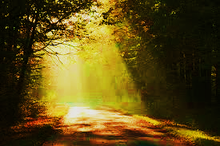
TOURNÉS VERS L’AVENIR,
NOUS MARCHONS À TA LUMIÈRE,
FILS DU DIEU VIVANT,
TOURNÉS VERS L’AVENIR
COMME UN PEUPLE QUI ESPÈRE,
LE SOLEIL LEVANT!

Slide 29
Espérer contre toute espérance,
Chanter Pâques au milieu de la nuit ;
Dans nos champs labourés de souffrance
Fais mûrir les moissons de la vie.

Slide 30
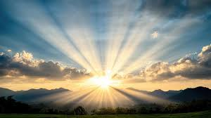
TOURNÉS VERS L’AVENIR,
NOUS MARCHONS À TA LUMIÈRE,
FILS DU DIEU VIVANT,
TOURNÉS VERS L’AVENIR
COMME UN PEUPLE QUI ESPÈRE,
LE SOLEIL LEVANT!

Slide 31
Espérer des chrétiens qui s’unissent
En témoins de l’amour partagé.
Si nos coeurs sont des murs qui divisent
Quel vivant te croira Dieu de paix ?

Slide 32
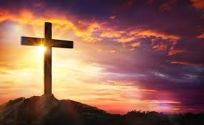
TOURNÉS VERS L’AVENIR,
NOUS MARCHONS À TA LUMIÈRE,
FILS DU DIEU VIVANT,
TOURNÉS VERS L’AVENIR
COMME UN PEUPLE QUI ESPÈRE,
LE SOLEIL LEVANT!

Slide 33
